Slide 1
Локальные, городские и глобальные сети, методы их построения
Лекция 9

Slide 2
Локальные сети (LAN)
Само по себе понятие локальной сети означает объединение нескольких компьютеров или компьютерных устройств в единую систему для обмена информацией между ними, а так же совместного использования их вычислительных ресурсов и периферийного оборудования

Slide 3
Локальные сети позволяют обмениваться данными между членами сети, подключать одновременно сразу несколько устройств к глобальной сети Интернет через один канал доступа.
Это одна из самых востребованных функций локальных сетей.
Локальные сети позволяют совместно использовать вычислительные мощности компьютеров участников сети

Slide 4
Основы построения локальных сетей
Локальная вычислительная сеть (ЛВС, локальная сеть; англ. Local Area Network, LAN) — компьютерная сеть, покрывающая обычно относительно небольшую территорию или небольшую группу зданий (дом, офис, фирму, институт)

Slide 5
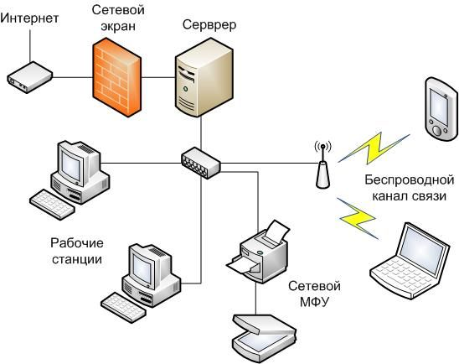

Slide 6
Чаще всего в локальных сетях используются два основных типа передачи данных между компьютерами – по проводам, такие сети называются кабельными и используют технологию Ethernet,
а так же с помощью радиосигнала по беспроводным сетям, построенных на базе стандарта IEEE 802.11, который более известен под названием Wi-Fi

Slide 7
На сегодняшний день проводные сети до сих пор обеспечивают самую высокую пропускную способность, позволяя пользователям обмениваться информацией со скоростью до 100 Мбит/c (12 Мб/c) или до 1 Гбит/с (128 Мб/с) в зависимости от используемого оборудования
(Fast Ethernet или Gigabit Ethernet)

Slide 8
Как правило, все современные сети устроены по одному принципу: компьютеры пользователей (рабочие станции), оборудованные сетевыми адаптерами, соединяются между собой через специальные коммутационные устройства, в качестве которых могут выступать: маршрутизаторы (роутеры), коммутаторы (хабы или свитчи), точки доступа или модемы

Slide 9
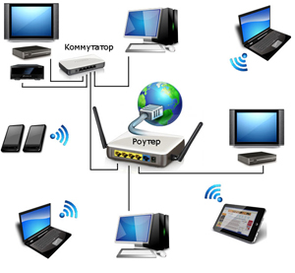
Локальная домашняя сеть

Slide 10
Сетевые устройства локальной сети
Сетевая карта
Сетевая плата является устройством, позволяющим компьютерам связываться друг с другом и обмениваться данными в сети.
Все сетевые адаптеры по типу можно разделить на две большие группы – проводные и беспроводные.
Проводные сетевые платы позволяют подключать электронные устройства к сети с использованием технологии Ethernet при помощи кабеля, в
беспроводных сетевых адаптерах используется радио технология Wi-Fi

Slide 11
Как правило, все современные настольные компьютеры уже оснащены встроенными в материнскую плату сетевыми картами Ethernet, а все мобильные устройства (смартфоны, планшеты) — сетевыми адаптерами Wi-Fi.
При этом ноутбуки и ультрабуки в большинстве своем оснащаются обоими сетевыми интерфейсами сразу

Slide 12
По своей конструктивной реализации отдельные сетевые карты делятся на две группы – внутренние и внешние. Внутренние карты предназначены для установки в настольные компьютеры с помощью интерфейсов и соответствующих им разъемов PCI и PCIe.
Внешние платы подключаются через разъемы USB или устаревающие PCMCIA (только ноутбуки)

Slide 13
Маршрутизатор (Роутер)
Основным и самым главным компонентом локальной сети является роутер или маршрутизатор, который позволяет объединять несколько электронных устройств в единую сеть и подключать их к Интернету через один единственный канал, предоставляемый вам провайдером

Slide 14
Еще одна важная задача маршрутизатора – ограничить доступ к локальной сети из всемирной паутины.
Что бы этого не происходило, поток данных, предназначенный для устройств, относящихся к определенной подсети, не должен выходить за ее пределы

Slide 15
Коммутатор (switch)
Коммутатор или свитч служит для соединения между собой различных узлов компьютерной сети и обмена данными между ними по кабелям.
В роли этих узлов могут выступать как отдельные устройства, например настольный ПК, так уже и объединенные в самостоятельный сегмент сети целые группы устройств

Slide 16
В отличие от роутера, коммутатор имеет только один сетевой интерфейс – LAN и используется в качестве вспомогательного устройства преимущественно для масштабирования локальных сетей

Slide 17
Коммутаторы разделяют на две группы: управляемые и неуправляемые.
Первые могут управляться из сети с помощью специального программного обеспечения.
Неуправляемые коммутаторы распределяют трафик и регулируют скорость обмена данными между всеми клиентами сети в автоматическом режиме

Slide 18
Беспроводная точка доступа
Для обеспечения беспроводного доступа к Интернету или ресурсам локальной сети, помимо беспроводного маршрутизатора можно использовать и другое устройство, называемое беспроводной точкой доступа

Slide 19
В отличие от роутера, данная станция не имеет внешнего сетевого интерфейса WAN и оснащается в большинстве случаев только одним портом LAN для подключения к роутеру или коммутатору.
Точка доступа нужна в том случае, если в локальной сети используется обычный маршрутизатор без поддержки Wi-Fi

Slide 20
Сетевой кабель, коннекторы
Несмотря на бурное развитие беспроводных технологий, до сих пор многие локальные сети строятся с помощью проводов.
Такие системы имеют высокую надежность, отличную пропускную способность и сводят к минимуму возможность несанкционированного подключения к сети извне

Slide 21
Для создания проводной локальной сети в домашних и офисных условиях используется технология Ethernet, где сигнал передается по так называемой «витой паре»– кабелю, состоящему из четырех медных свитых друг с другом (для уменьшения помех) пар проводов

Slide 22
Для подключения к устройствам (маршрутизаторам, коммутаторам, сетевым картам и так далее) на концах витой пары используются 8-контактные модульные коннекторы, повсеместно называемые RJ-45 (хотя их правильное название — 8P8C). Сетевые кабели бывают уже готовые (с обжатыми разъемами) определённой длины, они называются патч-кордами

Slide 23
Городские сети (MAN)
Муниципальные сети (metropolitan area network, MAN) объединяют компьютеры в пределах города. Городские сети (или сети мегаполисов) - Metropolitan Area Networks (MAN) - являются менее распространенным типом сетей.
Эти сети появились сравнительно недавно. Они предназначены для обслуживания территории крупного города - мегаполиса.
В то время как локальные сети наилучшим образом подходят для разделения ресурсов на коротких расстояниях и широковещательных передач, а глобальные сети обеспечивают работу на больших расстояниях, сети мегаполисов занимают некоторое промежуточное положение

Slide 24
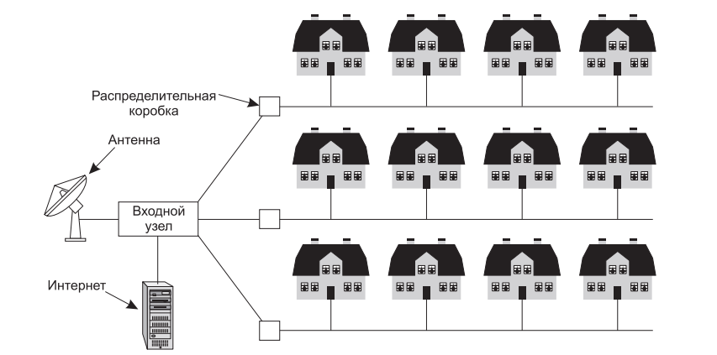
Самым распространенным примером муниципальной сети является система кабельного телевидения. Она стала правопреемником обычных антенных телесетей в тех местах, где по тем или иным причинам качество эфира было слишком низким

Slide 25
Муниципальные сети — это не только кабельное телевидение.
Недавние разработки, связанные с высокоскоростным беспроводным доступом в Интернет, привели к созданию других MAN, которые описаны в стандарте IEEE 802.16, известном как WiMax

Slide 26
Глобальные сети (WAN)
Глобальная сеть (wide area network, WAN) охватывает значительную географическую область, часто целую страну или даже континент
В большинстве глобальных сетей подсеть состоит из двух раздельных компонентов: линий связи и переключающих элементов.
Линии связи могут представлять собой медные провода, оптоволокно или даже радиосвязь. Переключающие элементы являются специализированными устройствами, используемыми для соединения двух или более линий связи

Slide 27
Сеть мобильной телефонной связи — другой пример глобальной сети, использующей беспроводную технологию.
Три главные характеристики WAN:
1. Сеть WAN соединяет устройства, находящиеся на очень большом расстоянии друг от друга (в разных географических областях).
2. Сети WAN используют сервисы, предоставляемые операторами услуг связи, такими как телефонные компании, сети кабельного и спутникового вещания и компании-операторы сетей передачи данных.
3. В сетях WAN для обеспечения доступа с определённой пропускной способностью на большие расстояния используются последовательные соединения различных типов

Slide 28
